Slide 1
Long Text Generation by Modeling Sentence-Level and Discourse-Level Coherence
汇报人：潘欣茹 学号：51215901123
Notes:
本篇论文的题目是······。基于句子级和语篇级连贯建模长文本生成

Slide 2
01.
Background
02.
Related Work
CATALOG
03.
Methodology
04.
Experiments

Slide 3
01
Background

Slide 4
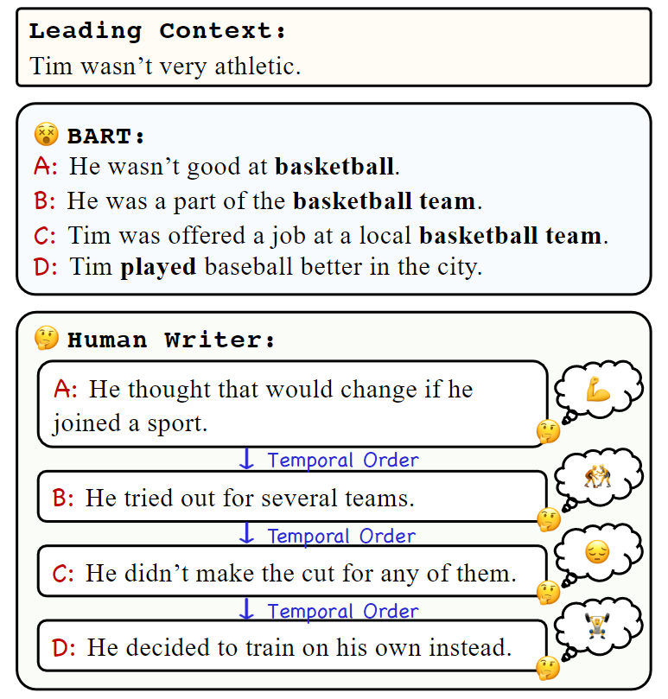
研究目标：生成长而连贯的文本
研究应用：故事生成
研究现状：
句内连贯√
语篇连贯×
推测原因：
Decoder难以捕捉token-level（这里的token是词）之外的上下文中的高级语义和语篇结构
Notes:
读完研究现状看图
我们给定一个输入是’Tim不太擅长运动‘，根据这个输入来生成一段文本。
如果我们用BART来做这个任务 的话，它输出的造句是“他不擅长篮球，它是篮球队的队员，他在篮球队就职，他棒球打得很好），虽然它句子中的概念是上下文相关的（加粗的几个词），但是句子和句子之间是不连贯的（主要体现在情节有重复、逻辑有冲突以及出现无关事件）。
但是人类写出来的句子就很连贯，我们去深究原因的话，是因为人类可以充分理解已经写好句子的语义，也能理解整个文本中的语篇关系（比如时序关系）
读完推测原因：后面根据这个原因提出了两个预训练的目标

Slide 5
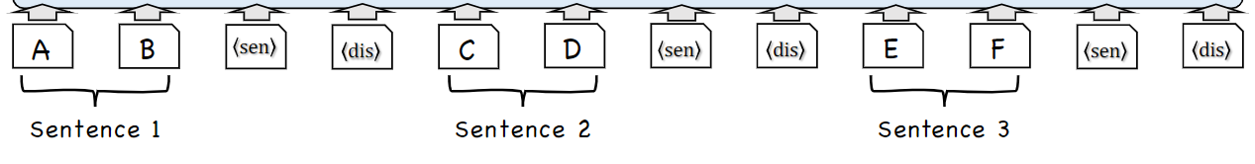
HINT
预训练目标：
句子间的语义相似性检测：
使用句子级别的表征来预测句子间的相似性，以SentencceBERT作为教师模型
句序判别：
使用语篇级别的表征来区分正常和打断的句子顺序
帮助decoder获得前缀的语义和语篇结构
Notes:
那么本文为了解决无法生成连贯长文本的问题，就提出了一个模型叫HINT.
传统做生成的模型，使用自左向右的decoder基于前面的词去预测下面的词，但这个是满足不了需求的，那这个模型为了解决句子级和语篇级的连贯问题，在每句话后面加了两个token，来表示句子级和语篇级的语义，相应地，我们提出了两个预训练的目标
//个人理解sentence1,2,3组成原本的语篇，模型要根据1去生成后面的句子2’，3’，然后和2、3比较
本文贡献：1.HINT模型 2.在常识性故事和小说生成任务上进行了实验，发现HINT真的可以生成比传统更些模型更连贯的长文本

Slide 6
02
Related Works

Slide 7
Long Text Generation:
使用基于RNN的编码器来学习句子表示
A Hierarchical Neural Autoencoder for Paragraphs and Documents
Generating High-Quality and Informative Conversation Responses with Sequence-to-Sequence Models
将外部知识纳入生成模型（特别是常识故事生成）
减轻语义重复等潜在问题
High-Level Lanuage Representation
通过重建其近邻的句子去学习句子的表示
Skip-Thought vectors、HLSTM、SentenceBERT、CONPONO、SLM
Notes:
1.长文本的生成
2.高级语言表征
大多数模型都受到字符级表示学习的限制。但是这对于捕获自然语言文本的层次结构是不够的。所以提出了这些模型······
这些模型都集中在encoder的编码表示，但是对于长文本生成decoder没有过多的关注

Slide 8
03
Methodology

Slide 9
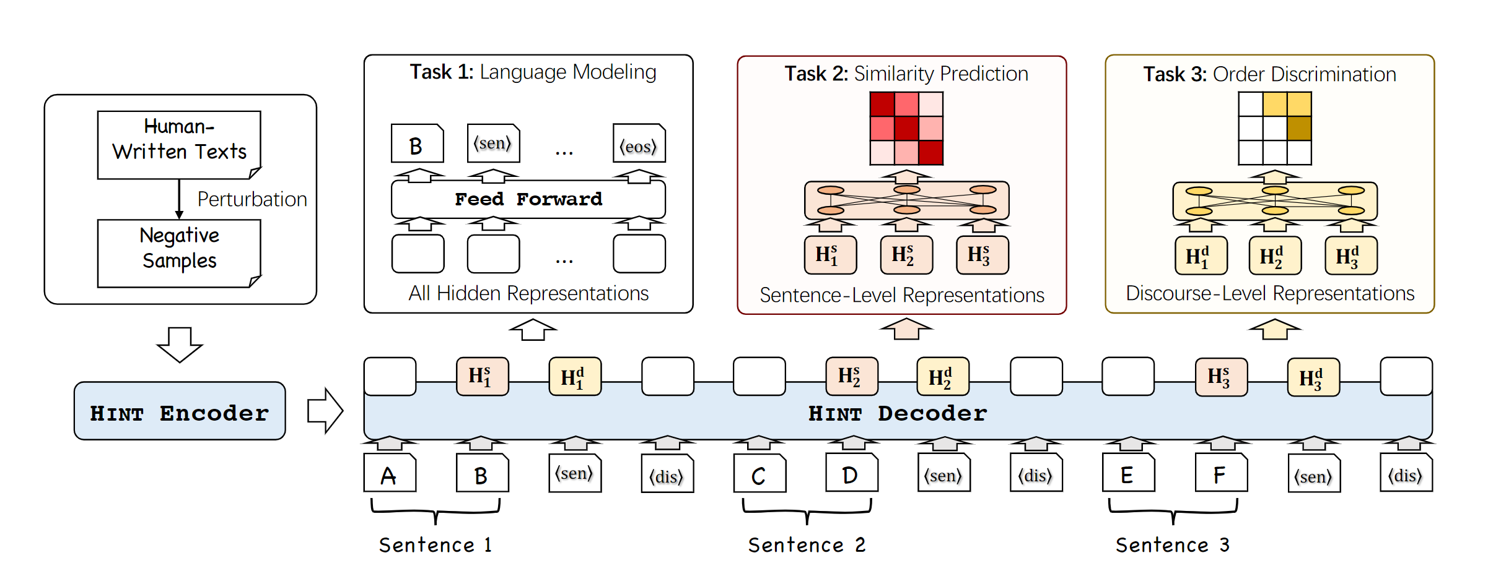
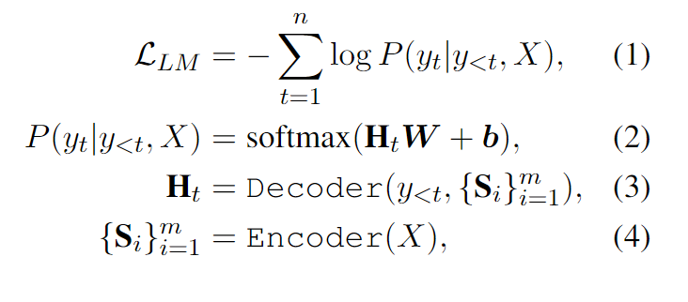
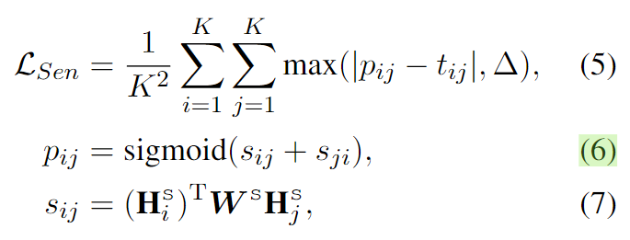
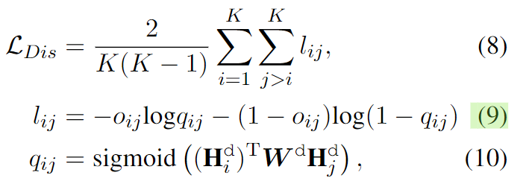
Notes:
整个模型在训练过程中是这样的：
//一个epoch?边生成边调整
//W参数是由Wd和Ws组成的，他们一边学习句子更正确的表示，一边生成最终的语篇
首先把人类写出的语篇，加入一些负样本，然后将其编码但这样是不够的，因为这个解码器没有关注到句子语义之间的相似度和整个语篇的结构。所以我们的decoder还要做下面两个任务。，编码后会得到每个句子的句子级表征和语篇级表征。
首先我们第一个任务是语言建模，这里面的X就是输入的文本（开头或提示），把它双向编码之后就得到$S_{i}，它$就是X的上下文表示向量，再使用从左到右的解码器，考虑已经生成的句子和编码器给的$s$之后，生成t这个位置隐藏状态的句子向量$H_{t}，$把$H_{t}$输入到前馈神经网络中生成句子进行输出。得到的P就是在这个语料库中，所有可能输出的句子的可能性有多大，选取可能性最大的句子出来。这里做损失函数需要把句子进行一个softmax得到这个句子真的在这个位置上的概率，最后损失函数是用的负对数似然。
第二个任务是要做句子之间相似度的预测。那么我们前面说过了，要迁移SentenceBERT的语义知识，具体是如何做的呢？首先我们要确定的一件事是我们不是直接学习每个句子在SentenceBERT中的表示，而是学习句子在SentenceBERT中的相似度得分，这样渐渐地让句子在HINT地表示下也包含SentenceBERT的语义知识。我们可以看到这上面有$H_{k}^{s}$ 和$H_{k}^{d}，上标$是s的代表第k个句子的隐藏状态，它是有意义的句子表示，也就是说语义相似的句子在$H^{s}$的表示下距离也是相近的。$W^s$是一个可训练的参数，用于将HINT的表示空间转换为SentenceBERT的表示空间。$p_{ij}$是在SentenceBERT的表示下预测的相似性分数，$s_{ij}$是一个中间变量来保证$p_{ij}对$i和j的对称。
真实的相似度评分，也就是在SentenceBERT下的评分是tij，由HINT句子表示转化到SentenceBERT下的表示之后的评分是pij，这两者之间肯定是有一定偏差的，为了缓解这个偏差，而是只要让预测得分和golden truth之间小于一个边界Δ ∈ [ 0 , 1 ]即可。这样，我们不断根据相似度得分的loss，就会慢慢学到实际上哪两句在语义上是近似的，哪两句是不行的，这样就在HINT中懂得了SentenceBERT中的语义知识。 $t_{ij}$是Golden的相似性分数，
第三个任务是要看语篇顺序是否正确。$H_{k}^{d}$是一个有意义的表示，它是可以获取第k个句子与当前句子之间的话语关系的。以前的工作表明，从打乱的句子中重建正确的顺序有助于了解话语关系。但由于我们是个文本生成任务，不可能生成整个语篇之后再去从打乱的句子中重构正确的句子顺序。所以HINT中通过判断两个句子的顺序是否正确来学习语篇级的表征。$o_{ij}是label$（$Y_{i}在$ $Y_{j} 前面$就是1反之是0，$q_{\left\{ij\right\}}$是判别的语序评分->其实就是一个概率）

Slide 10
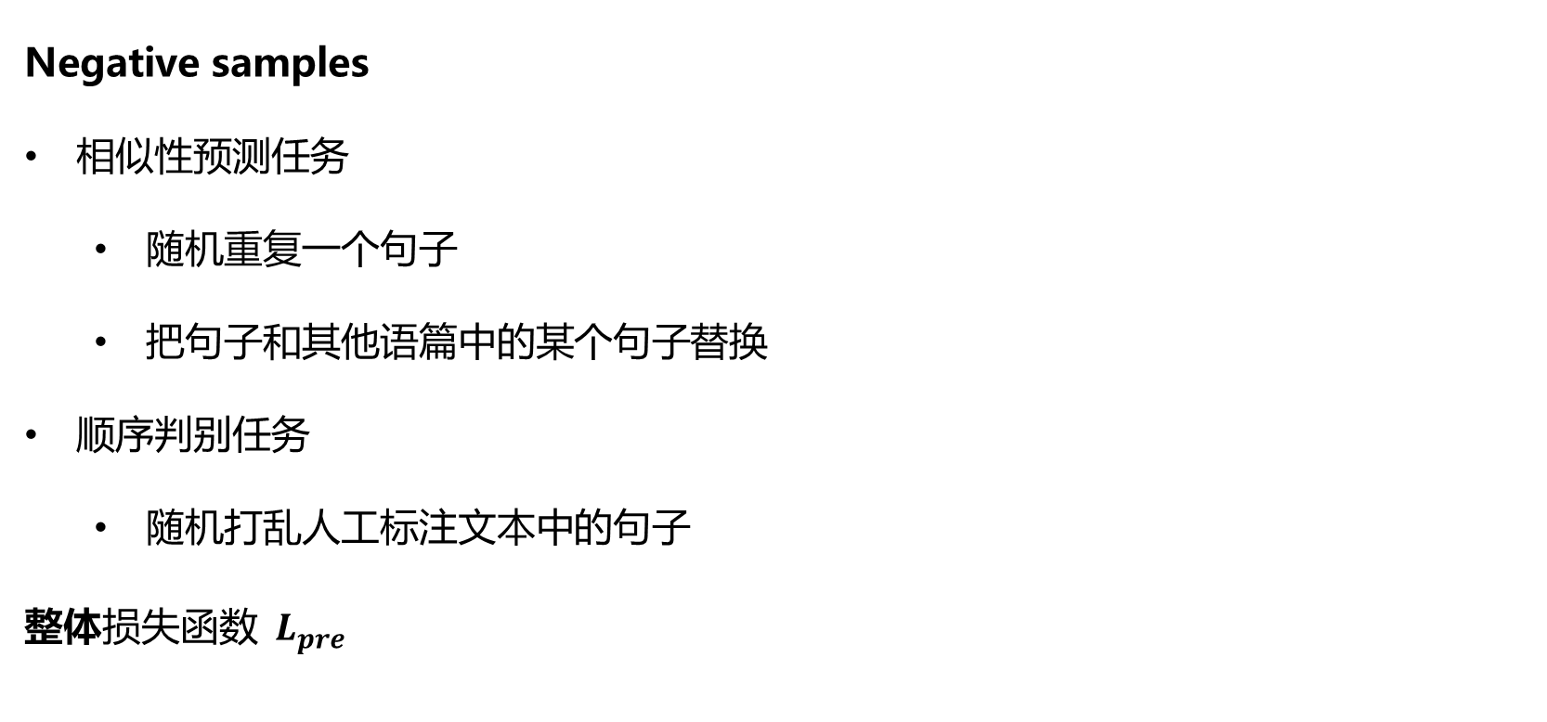
Pretraining and Fine-tuning
Negative samples
相似性预测任务
随机重复一个句子
把句子和其他语篇中的某个句子替换
顺序判别任务
随机打乱人工标注文本中的句子
整体$损失函数 L_{pre}$
Notes:
为了有效地学习高级表示，帮助模型提高微调或者推理期间的泛化能力，我们还需要从人工标注的文本中去构建负样本，增强语料库，进行预训练。
$L_{LM}只在$人工编写的文本上优化​，$L_{Dis}$​在人工编写的文本和带有打乱的句子上优化，$L_{Sen}$在人工编写的文本和负样本上优化。​$λ_{1}$和$λ_{2}$是可调节的比例因子

Slide 11
04
Experiments
Notes:
正负样本数量是相同的

Slide 12
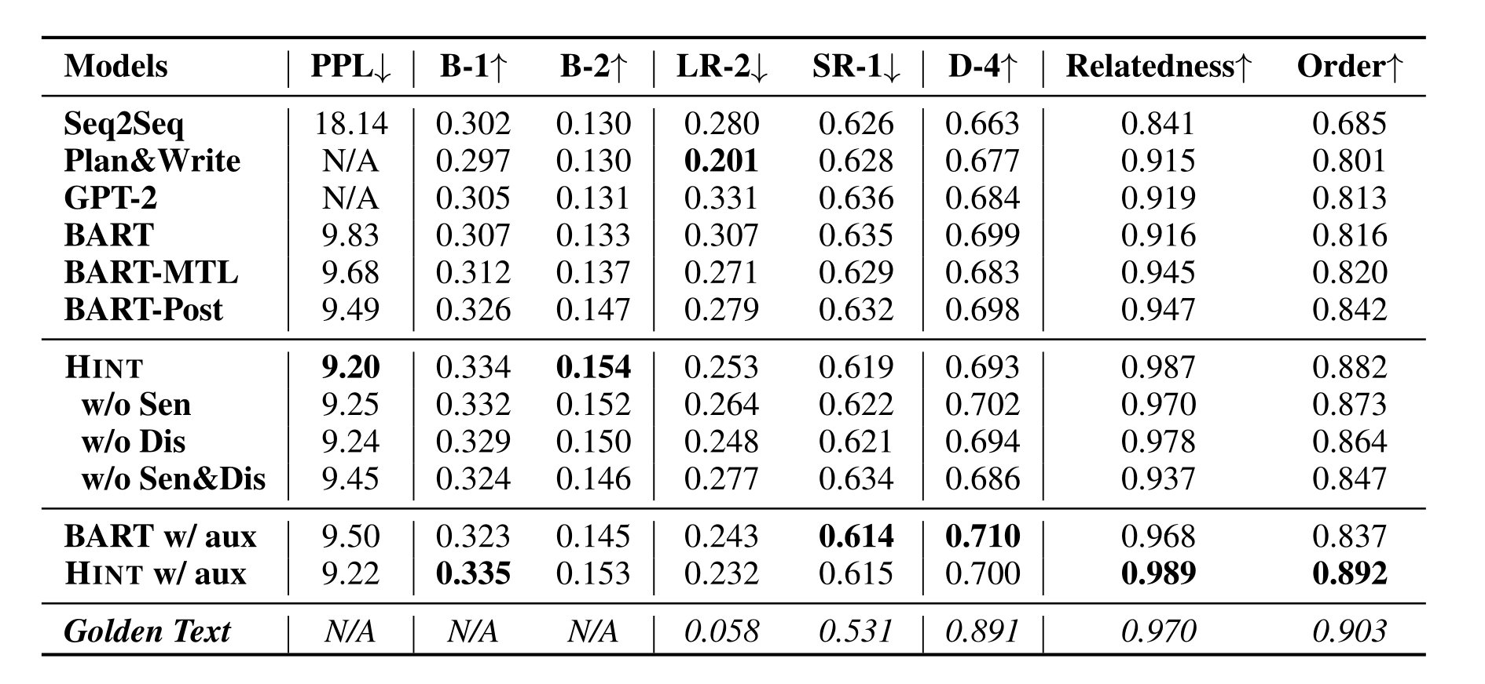
Notes:
箭头的意思是越怎么样越好
w/o意味着剔除~级特征
w/aux意味着使用提出的目标作为任务微调下游数据集
PPL：预测下一个词时有多少种选择，可选词数越少，大致认为模型越准确
BLEU：评估模型生成的句子和实际（人写出来的）句子之间的差异，BLEU-n代表的就是n元组，BLEU-1衡量单词级别的准确性，BLEU-2（邻近的两个词合在一起）衡量句子的流畅性
Lexical Repetition (LR-n)：词汇重复率，在所有生成文本中至少重复n次的四元组文本的占比，ROC设为2，WP设为5
Semantic Repetition (SR-n)：语义重复率，每个文本中任意两个句子之间的top-n SentenceBERT相似度，最后把平均值作为最终得分，ROC n=1,WP n=10
Distinct-4 (D-4)：词汇多样性，不重复4元组在所有生成文本四元组中的占比
Context Relatedness：上下文相关性，这是一个可学习的评价指标，训练一个分类器来区分人工书写文本和利用生成文本中的内容随机替换人工书写文本词语、短语、句子构建的负面样本，然后使用生成文本分类器的平均得分来衡量上下文相关性
Sentence Orders：句子顺序
在ROCstories数据集上，可以看出HINT在PPL方面是由于所有模型的，这表明它建模文本的能力更强，而且看B-1,B-2指数，生成文本和人类书写文本是相近的。语义重复也比较少，也就是说它具有更好的捕获语义特征的能力。HINT也不会损害词汇的多样性。此外，HINT在上下文相关性和语序方面也优于其他模型。

Slide 13
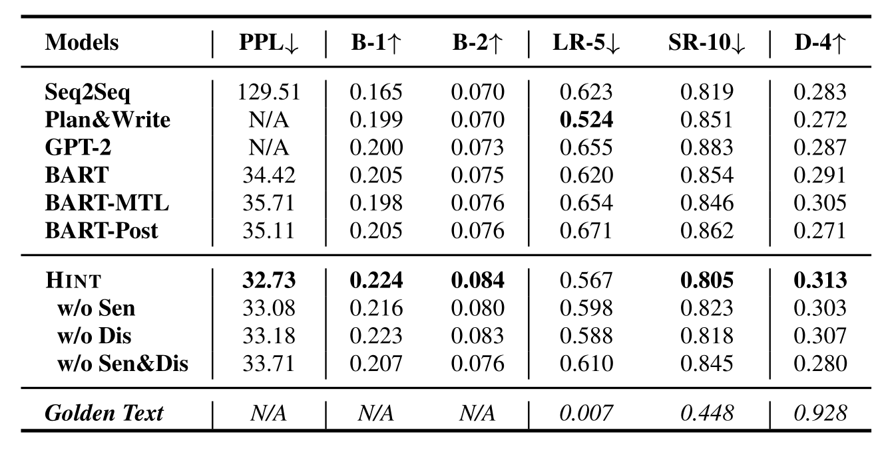
Notes:
箭头的意思是越怎么样越好
PPL：预测下一个词时有多少种选择，可选词数越少，大致认为模型越准确
BLEU：评估模型生成的句子和实际（人写出来的）句子之间的差异，BLEU-n代表的就是n元组，BLEU-1衡量单词级别的准确性，BLEU-2（邻近的两个词合在一起）衡量句子的流畅性
Lexical Repetition (LR-n)：词汇重复率，在所有生成文本中至少重复n次的四元组文本的占比，ROC设为2，WP设为5
Semantic Repetition (SR-n)：语义重复率，每个文本中任意两个句子之间的top-n SentenceBERT相似度，最后把平均值作为最终得分，ROC n=1,WP n=10
Distinct-4 (D-4)：词汇多样性，不重复4元组在所有生成文本四元组中的占比
Context Relatedness：上下文相关性，这是一个可学习的评价指标，训练一个分类器来区分人工书写文本和利用生成文本中的内容随机替换人工书写文本词语、短语、句子构建的负面样本，然后使用生成文本分类器的平均得分来衡量上下文相关性
Sentence Orders：句子顺序
当生成数百个单词的文本时，所有模型都倾向于重复相似的文本，这样很难训练出令人满意的分类器来区分人工手写文本和负面文本，所以没有提供上下文相关度和语序的分数。这个图表明HINT在WP数据集上的结果，除了词汇重复一项之外，都优于其他模型

Slide 14
Thanks

